Slide 1
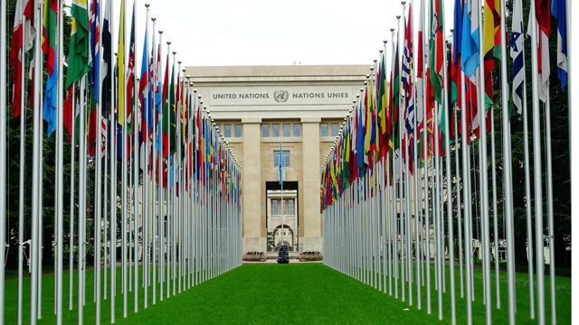
第6课 国际联盟
Notes:
万国宫建于1929年，1938年设定为国际联盟总部，1950年代起，成为联合国欧洲总部。就说当时的赠送条件是让一些孔雀自由地在公园中活动，而它们今天成为了那里的。万国宫是日内瓦的一大亮点，可以在那里一国看多国，万国宫广场上悬挂100多个联合国成员国家的国旗。 在大门前，有联合国欧洲总部牌子。

Slide 2
一、世界上第一个普遍性的国际组织
工业革命
万国邮政联盟
（1874）
第一次世界大战
政治约束力
十四点
和平纲领

Slide 3
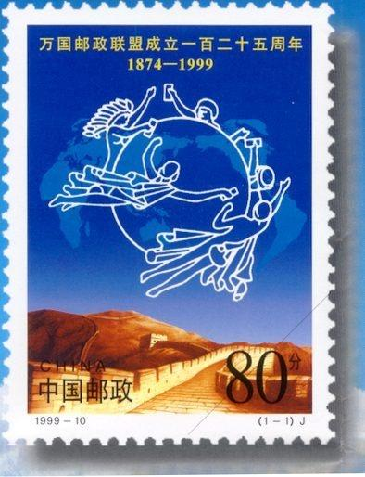

万国邮政联盟，简称“万国邮联”或“邮联”，它是商定国际邮政事务的政府间国际组织。其前身是1874年10月9日成立的“邮政总联盟”，1878年改为现名。
万国邮联自1948年7月1日起成为联合国一个关于国际邮政事务的专门机构，总部设在瑞士首都伯尔尼。其宗旨是促进、组织和改善国际邮政业务，并向成员提供可能的邮政技术援助。
万国邮联的标志是1900年为庆祝万国邮政联盟成立25周年在伯尔尼竖立的雕塑的复制图像。该雕塑表示一个地球周围代表五大洲的五个人像传递书信。

Slide 4
威尔逊发表“十四点和平纲领”
“十四点和平纲领”的真实意图是利用美国的经济优势打破英法等老牌帝国主义国家传统的势力范围，夺取世界市场和殖民地，并通过国际联盟来操纵国际事务。
“十四点和平纲领”是美国突破“孤立主义”传统，试图攫取世界霸权的重要尝试。
1.取消秘密外交。
2.公海自由通航。
3.消除经济的壁垒，自由贸易。
4.裁减军备。军备减至符合国内保安所需的最底限度。
5.合理地处理殖民地问题（民族自决）。
6.撒出被佔领的俄国土地并使俄国自由决定其政治与民族政策。
7.恢复比利时原状。
8.恢复法国原状，德国归还阿尔萨斯和洛林给法国。
9.重划意利边界。
10.奥匈帝国各民族得自治发展的机会。
11.罗马尼亚、塞尔维亚及门特尼哥罗独立。
12.波兰独立。
13.奥斯曼土耳其部分得到独立，其他民族部分则可自由发展。
14.创立一个维持和平的组织以确保各国政治独立与领土完整。
国际联盟(1920-1945年)

Slide 5
巴黎和会
国际间合作
战争
委任统治

Slide 6
日内瓦
44
苏俄
美国

Slide 7
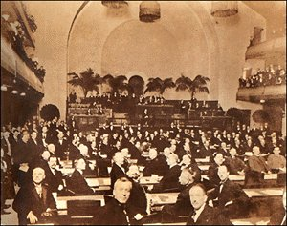
国际联盟第一次全体大会

Slide 8
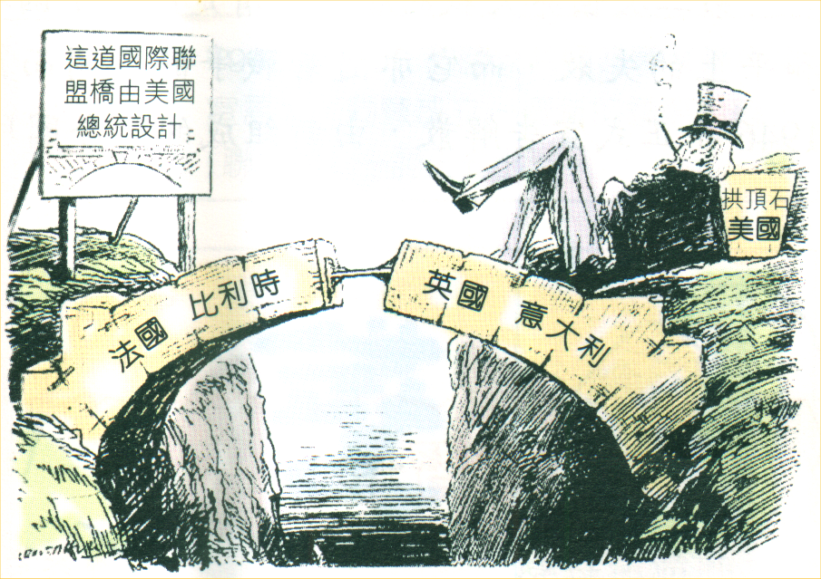
桥梁中的缺口

Slide 9
为什么美国和苏俄没有参加？这样给国联带来什么影响？
苏俄长期被排斥在国联之外，主要是因为苏俄认为国际联盟是英、法等国维持其霸权、维护其统治的工具，拒绝加入国联。
美国未能加入国联的主要原因是由于美国存在着是孤立主义传统，存在着不愿卷入欧洲事务、反对加入国联的强大势力。为了争取支持，威尔逊到全国作巡回演说，行程一万多公里，演说37次。由于劳累过度，他回到华盛顿不久就突然中风，半身不遂。但参议院就是不买账。参议院共和党领袖洛奇说：“美国不能为了维护世界和平而削弱自己。不能使我们的主权从属于别的国家。……我们必须首先考虑到美国。”1920年3月最后表决中，参议院以53：28的多数否决了参加国联的议案。
直接原因是凡尔赛体系确立了英法在欧洲的主导地位，巩固了日本在亚太的优势地位，而美国夺取世界霸权的计划遭到失败，美国参议院拒绝批准国联盟约。

Slide 10
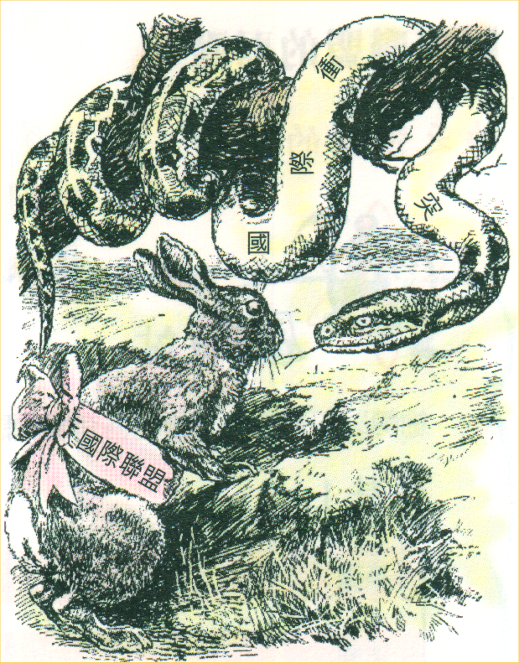
国联缺乏一个世界范围的国际组织应具有的广泛性和普遍性。而失去美国和苏联两个国家的支持与参与，也使国联作出的决议缺乏实际意义。
兔子说：「我没有实际的进攻装备，我只能以我双眼的力量来震慑它。」

Slide 11
二、不太光彩的历史记录
世界和平
经济
保加利亚
法西斯
东北
国联行政院
意大利

Slide 12
1946
英、法
纵容

Slide 13
合作探究1：国际联盟的历史地位和历史作用？

Slide 15
合作探究2：国际联盟无法正真维护世界和平的原因？

Slide 17
当堂巩固：

Slide 23
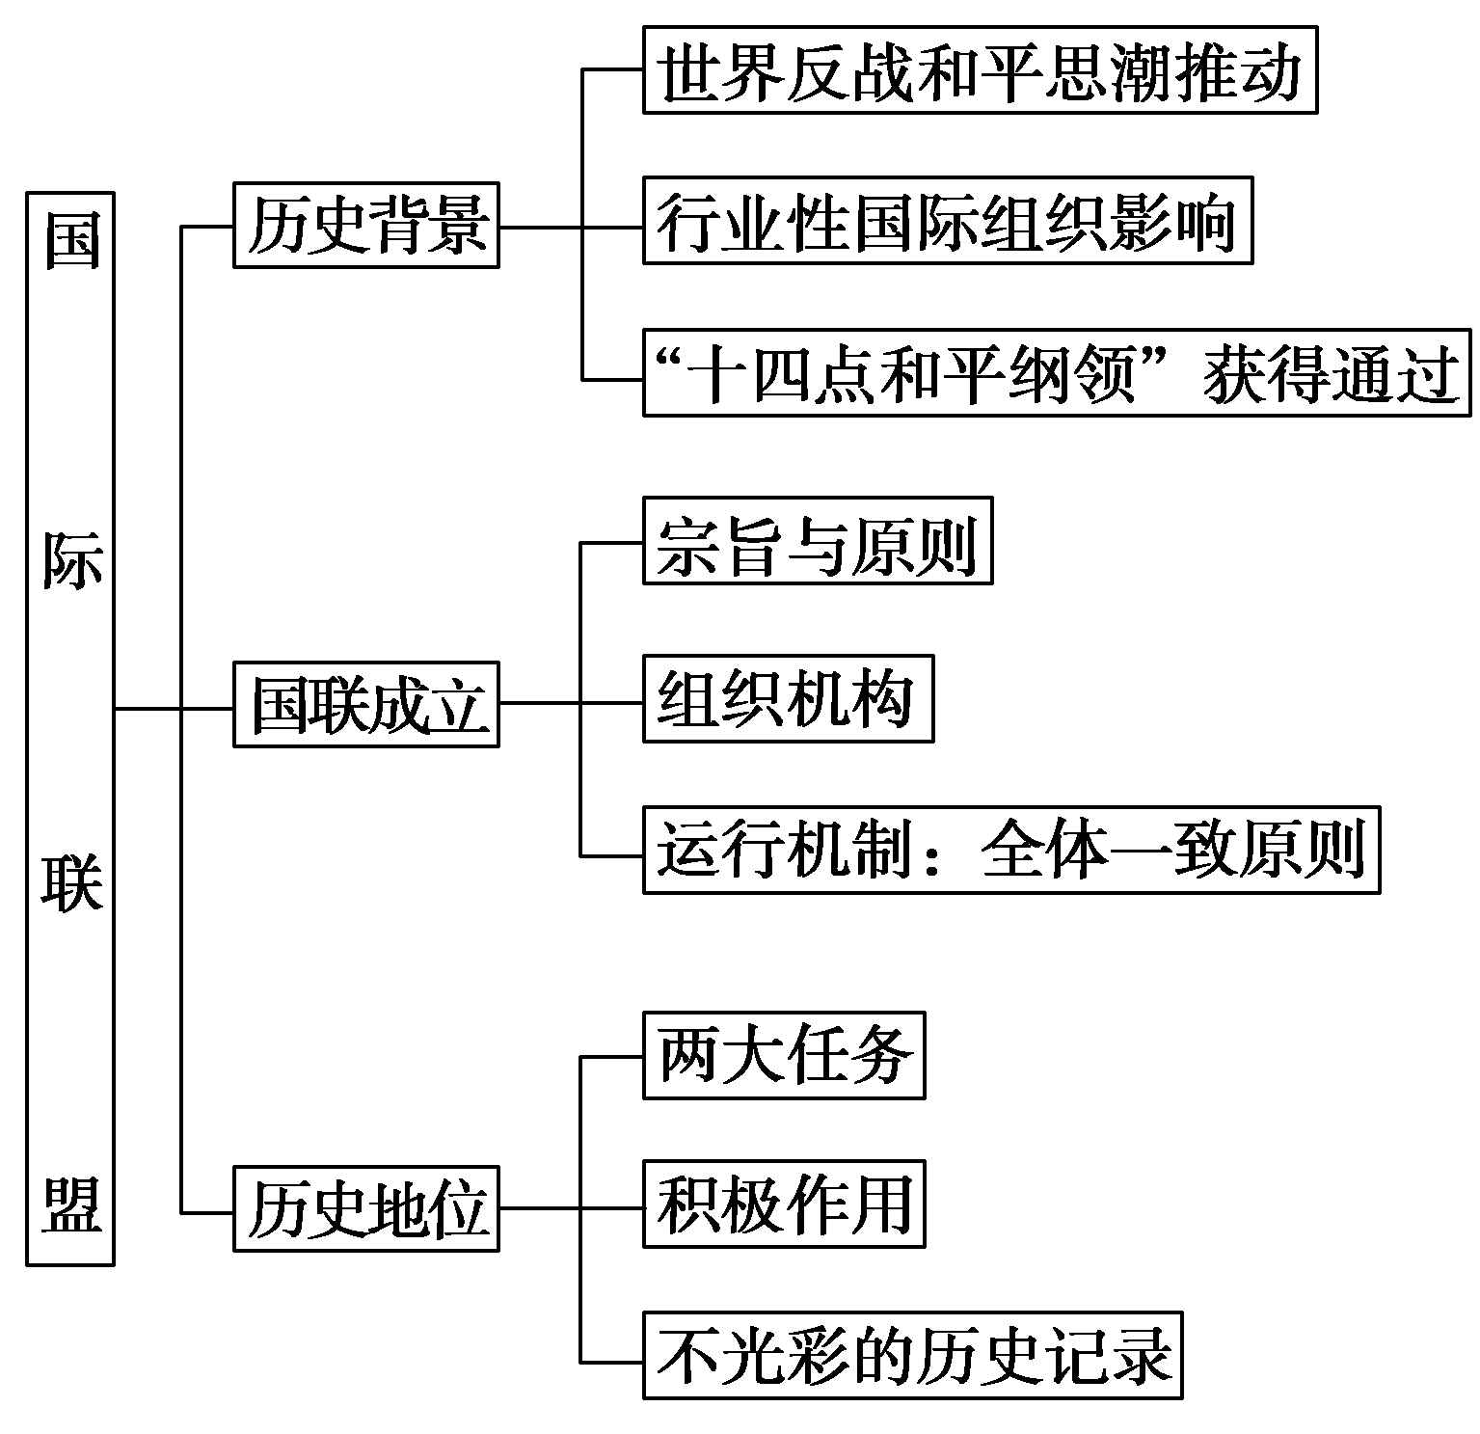
课堂小结

